Slide 1
ELF 文件分析及ELF文件小型化
－－解决嵌入式存储设备存储容量比较小的问题
孙建蛟 <sunjianjiao@gmail.com>

Slide 2
可执行文件

Slide 4
为什么需要对可执行文件小型化
嵌入式 Linux 一般是指对标准 Linux 发行版进行小型化裁剪处理之后,适合于特定嵌入式应用场合的专用 Linux 操作系统。嵌入式系统通常是资源受限的系统,无论是处理器计算能力还是 RAM 或其他存储器容量都比较“小”。

Slide 5
因此,如何为嵌入式系统提供更小的可执行文件成为减小嵌入式系统存储的一个重要方面

Slide 6
什么是ELF
可执行链接格(Executable and Linking Format)最初是由 UNIX 系统实验室开发并发布的，作为应用程序二进制接口(Application Binary System Laboratories,USL)开发并发布的,作为应用程序二进制接口(Application Binary Interface,ABI)的一部分。工具接口标准(Tool Interface Standards,TIS)委员会将还在发展的 ELF 标准选作为一种可移植的目标文件格式,可以在 32 位 Intel 体系结构上的很多操作系统中使用。

Slide 7
为什么要针对ELF文件
ELF 是很多平台下广泛支持的可执行文件格式,GNU 工程的编译器 gcc 最新版本更是对ELF 全力支持

Slide 8
ELF文件分析及各部分的读取

Slide 9
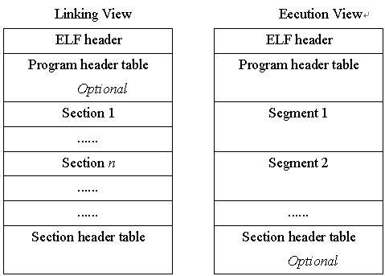
ELF文件格式

Slide 15
读取ELF header table
文件开始处是一个 ELF 头部(ELF Header),用来描述整个文件的组织。节区部 分包含链接视图的大量信息:指令、数据、符号表、重定位信息等等。

Slide 16
ELF header table 数据结构：
typedef struct
{
unsigned char e_ident[EI_NIDENT]; /* Magic number and other info */
Elf32_Half e_type; /* Object file type */
Elf32_Half e_machine; /* Architecture */
Elf32_Word e_version; /* Object file version */
Elf32_Addr e_entry; /* Entry point virtual address */
Elf32_Off e_phoff; /* Program header table file offset */
Elf32_Off e_shoff; /* Section header table file offset */
Elf32_Word e_flags; /* Processor-specific flags */
Elf32_Half e_ehsize; /* ELF header size in bytes */
Elf32_Half e_phentsize; /* Program header table entry size */
Elf32_Half e_phnum; /* Program header table entry count */
Elf32_Half e_shentsize; /* Section header table entry size */
Elf32_Half e_shnum; /* Section header table entry count */
Elf32_Half e_shstrndx; /* Section header string table index */
} Elf32_Ehdr;

Slide 20
读取方法：
（1）lseek(fd,0,SEEK_SET);
//找到首地址，定位到文件开始
（2）size=sizeof(Elf32_Ehdr);
//确定ELF header table 的大小
（3）read(fd,buf,size);
//读入buf中

Slide 21
Program header
可执行文件或者共享目标文件的程序头部
是一个结构数组, 每个结构描述了一个段
或者系统准备程序执行所必需的其它信息。 目标文件的“段”包含一个或者多个“节区”,
也就是“段内容(Segment Contents)。
程序头部仅对于可执行文件和共享目标文件
有意义。

Slide 22
读取program header table
program header table 数据结构：
typedef struct {
Elf32_Word p_type;
Elf32_Off p_offset;
Elf32_Addr p_vaddr;
Elf32_Addr p_paddr;
Elf32_Word p_filesz;
Elf32_Word p_memsz;
Elf32_Word p_flags;
Elf32_Word p_align;
} Elf32_phdr;

Slide 24
读取program header table
（1）lseek(fd,Elf32_Ehdr->e_phoff,SEEK_SET)
//通过ELF文件的头部找到program header table在文件中的位置
（2）size=Elf32_e_phentsize*Elf32_e_phnum;
//通过ELF头部找到program header table 的大小e_phnum和表项数 //目e_phentsize，相乘得到program header table的大小
（3）read(fd,buf,size);
//将program header table 读入buf中

Slide 25
讲得太没意思了！
换个话题

Slide 26
读取section header table
section header table的数据结构：
typedef struct{
Elf32_Word sh_name;
Elf32_Word sh_type;
Elf32_Word sh_flags;
Elf32_Addr sh_addr;
Elf32_Off sh_offset;
Elf32_Word sh_size;
Elf32_Word sh_link;
Elf32_Word sh_info;
Elf32_Word sh_addralign;
Elf32_Word sh_entsize;
}Elf32_Shdr;

Slide 29
读取section header table的方法
（1）lseek(fd,Elf32_Ehdr->e_shoff,SEEK_SET)
//通过ELF文件的头部找到program header table在文件中的位置
（2）size=Elf32_e_shentsize*Elf32_e_shnum;
//通过ELF头部找到section header table 的大小e_shnum和表项数目e_shentsize，相乘得到section header table的大小
（3）read(fd,buf,size);
//将program header table 读入buf中

Slide 30
节区(Sections)
节区中包含目标文件中的所有信息,
除了:ELF 头部、程序头部表格、
节区头部
表格。节区满足以下条件:

Slide 32
读取 ELF Section
分 2 步读取 ELF 的 section 资讯：
第一步：
如下页的图所示， 开始先读取 section header table 的资讯。Section header table是所有 section 的记录表格，所有的 section 都要透过 section
header table 才能得知其在文件中的偏移位置（offset），如此一来才能读取 section 的內容。

Slide 34
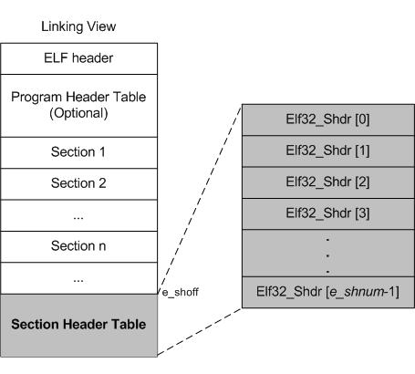
section header table：

Slide 36
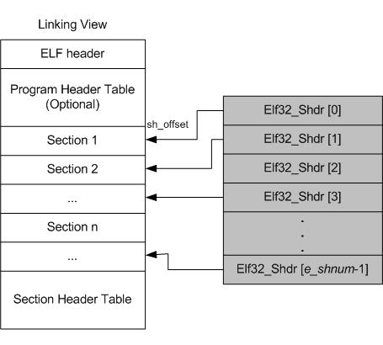
Section Entries：

Slide 41
如何将ELF二进制文件存入数据库
MySQL有一个二进制数据类型longblob，
可以用来存放二进制数据。

Slide 43
对可执行文件的裁减
readelf工具找到从.comment之后Addr的值都为0，所以.comment之后的内容都是可以裁减掉的。
然后将各个段按照存入数据库的地址，写入文件，就得到裁减后的二进制文件。

Slide 44
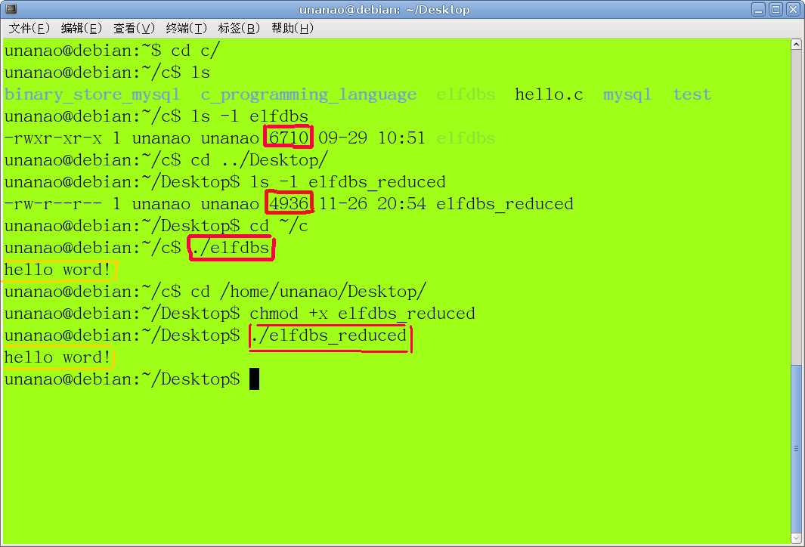
裁减前后对照

Slide 45
实例介绍
RDBMS
ELF
Interfaces

Slide 46
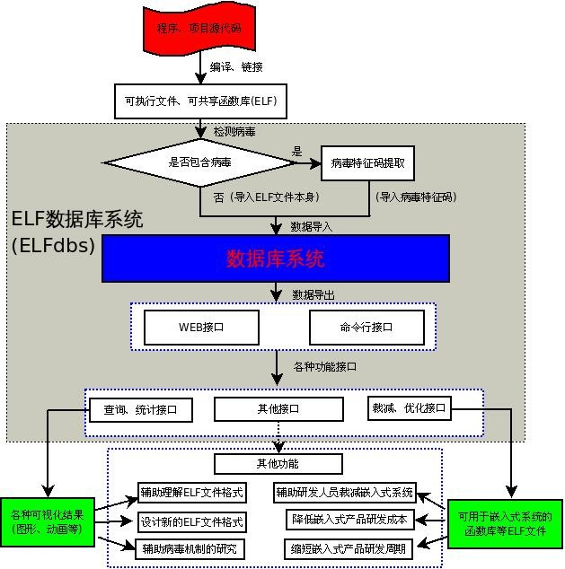
项目架构

Slide 47
为什么要大费周折的使用数据库
积累大量的“可执行文
件”实体以及相关的数据,比如各种恶意可执行文件
和一些正常的可执行文件。
－－最终用于数据挖掘。

Slide 48
功能介绍
计算机病毒技术研究平台
嵌入式系统需要的函数库的裁减平台
下一代可执行文件格式的研发平台
程序开发人员的技术理论的实践平台

Slide 49
Thank you!

